Slide 1
Atividades Realizadas
T3 –Téc. Esp. Em Automação, robótica e controle industrial
Bruna Madeira

Slide 2
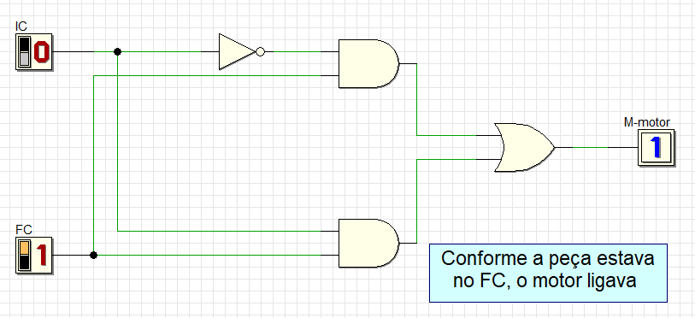
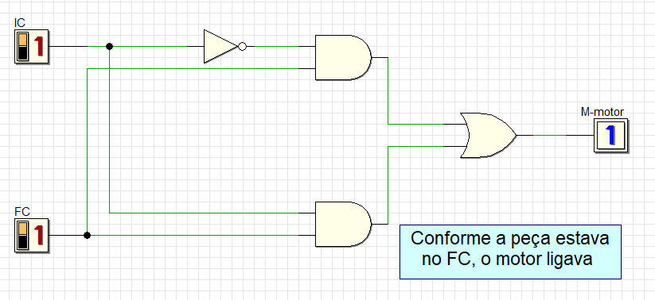
Exercício 1
O exercício solicita que o motor (M) seja acionado quando a peça atinge o fim de curso (FC). Para a resolução do problema, foi elaborada a respectiva tabela da verdade, permitindo identificar a lógica necessária para o correto funcionamento do circuito.
Tabela da verdade
IC | FC | S
0 | 0 | 0
0 | 1 | 1
1 | 0 | 0
1 | 1 | 1
S= /IC*FC + IC*FC

Slide 3
Exercício 2
Quando o tanque se encontra com o Sensor de Vazio (SV) ativo, a válvula de enchimento (VE) é aberta e o motor da bomba (MB) é ligado. À medida que o nível da água sobe, o Sensor de Meio (SM) é ativado e, ao atingir o Sensor de Cheio (SC), o motor é desligado. Foram ainda consideradas situações de erro, nomeadamente:
SC activo com SV e SM desligados;
SM activo com SV e SC desligados;
SM e SC activos com SV desligado;
SV e SC activos com SM desligado.
Estas condições representam estados inválidos do sistema.
Tabela da verdade
Input |  |  | Output |  | Regra aplicada
SV | SM | SC | MB | E
0 | 0 | 0 | 1 | 0 | Vazio (Liga)
0 | 0 | 1 | 0 | 1 | Erro
0 | 1 | 0 | 0 | 1 | Erro
0 | 1 | 1 | 0 | 1 | Erro
1 | 0 | 0 | 1 | 0 | Vazio
1 | 0 | 1 | 0 | 1 | Erro
1 | 1 | 0 | 1 | 0 | Meio
1 | 1 | 1 | 0 | 0 | Cheio (Desliga)
Soluções:
MB = /SV*/SM*/SC+ SV*/(SM* SV)+SV*SM*/SC
E = /SV*/SM*SC + /SV*SM*/SC + /SV*SM*SC+ SV*/SM*SC

Slide 4
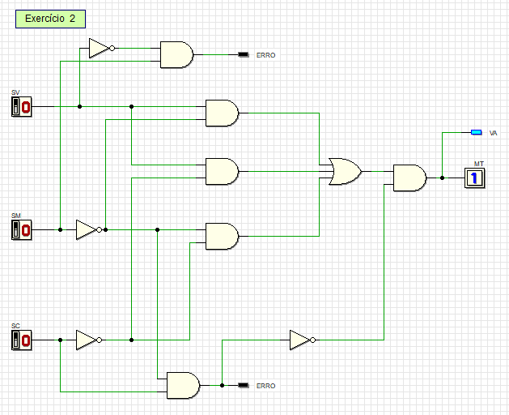
Exercício 2
Solução Motor Bomba:
MB = /SV*/SM*/SC+ SV*/(SM* SV)+SV*SM*/SC
Solução simplificada: MB = /SC*SV + /SC*/SM + /SM*SV;

Slide 5
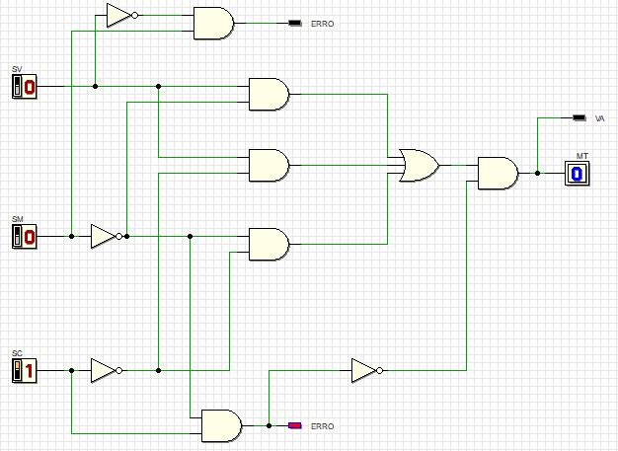
Exercício 2
Solução Erro:
E = /SV*/SM*SC + /SV*SM*/SC + /SV*SM*SC+ SV*/SM*SC
Solução simplificada: E = SC*/SM + SM*/SV.

Slide 6
Exercício 3
Esta atividade é uma continuação do Exercício 2, tendo sido adicionada a Válvula 2 (V2).Nesta etapa, a válvula deve abrir sempre que o Sensor de Meio (SM) e o Sensor de Cheio (SC) estiverem simultaneamente ativos.
Tabela da verdade
Input |  |  | Output |  |  | Regra aplicada
SV | SM | SC | MB | E | V2
0 | 0 | 0 | 1 | 0 | 0 | Vazio (Liga)
0 | 0 | 1 | 0 | 1 | 0 | Erro
0 | 1 | 0 | 0 | 1 | 0 | Erro
0 | 1 | 1 | 0 | 1 | 0 | Erro
1 | 0 | 0 | 1 | 0 | 0 | Vazio
1 | 0 | 1 | 0 | 1 | 0 | Erro
1 | 1 | 0 | 1 | 0 | 0 | Meio
1 | 1 | 1 | 0 | 0 | 1 | Cheio (Desliga e Esvazia)
Soluções:
V2=SV*SM*SC+/(MB*E)
--------
E = SC*/SM + SM*/SV
MB = /SC*SV + /SC*/SM + /SM*SV;

Slide 7
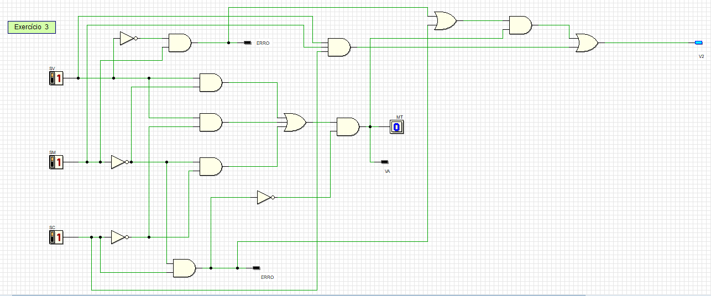
Exercício 3

Slide 8
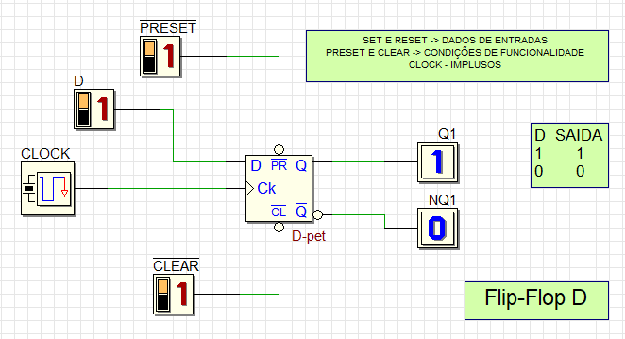
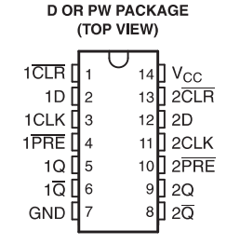
Exercício 4 – Flip-Flop D
O flip-flop D armazena diretamente o valor presente na entrada D na próxima borda de clock.
Tabela da verdade
Flip-Flop D (Data ou Delay)
Input (D) | Output
1 | 1
0 | 0

Slide 9
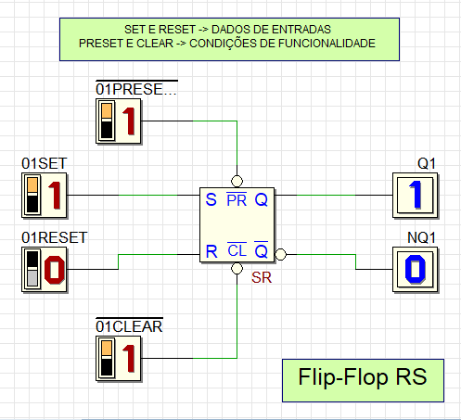
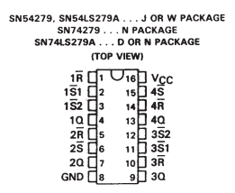
Exercício 5 – Flip-Flop RS
O flip-flop RS é o modelo mais básico. Suas entradas controlam diretamente o estado armazenado.
Tabela da verdade
Flip-Flop RS (Set-Reset)
Inputs |  | Output
S | R
0 | 0 | Sem Alteração ou Estado Anterior
0 | 1 | 1
1 | 0 | 0
1 | 1 | Inválido

Slide 10
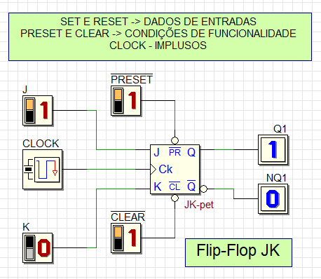
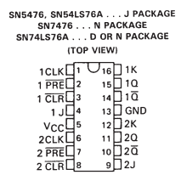
Exercício 6 – Flip-Flop JK
O flip-flop JK é uma evolução do RS, eliminando o estado proibido. Ele opera de forma sincronizada com o clock, sendo muito utilizado em contadores.
Tabela da verdade
Flip-Flop JK
Input |  | Clock | Output
J | K
0 | 0 | ­↑ | Sem Alteração ou Estado Anterior
0 | 1 | ­↑ | 1
1 | 0 | ­↑ | 0
1 | 1 | ­↑ | Toggle

Slide 11
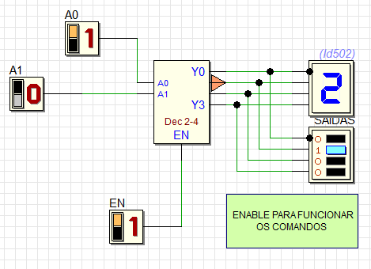
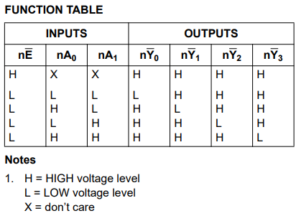
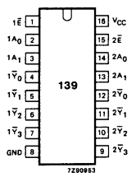
Exercício 7 –Decoders
Um Decoder converte um código binário de entrada num sinal ativo específico na saída, permitindo a ativação de linhas individuais conforme o valor binário aplicado.

Slide 12
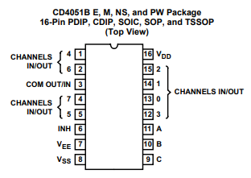
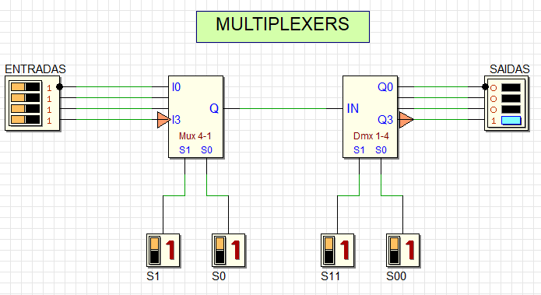
Exercício 8 – Multiplexer e Demultiplexer
O Multiplexer é um circuito combinacional que permite selecionar uma entre várias entradas de dados e encaminhar essa informação para uma única saída. A escolha da entrada é realizada através das linhas de seleção, que indicam qual dos sinais será transmitido.
O Demultiplexer, desempenha a função inversa de um multiplexador. Este dispositivo recebe uma única entrada de dados e distribui o seu valor para uma entre várias saídas possíveis, de acordo com o código aplicado nas linhas de seleção.

Slide 13
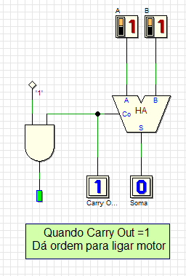

Exercício 9 – Arithmetic - Adders Half
Dispositivo que soma dois bits.
Entradas: 2 bits (A, B)
Saídas:
  Soma: Resultado da soma binaria(0,1).
  Carry Out: Gerado quando a soma excede 1.

Slide 14
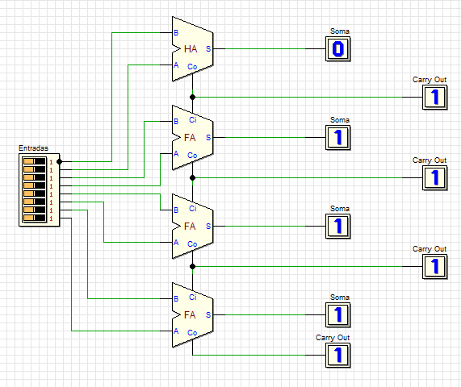
Exercício 10 – Arithmetic - Adders Full
Dispositivo que possibilita soma três bits (A, B e Carry in), no exemplo utilizado durante a formação utilizamos o Carry Out como input no Carry In, o que possibilitou realizar uma soma com 3 bits
Entradas: 3 bits (A, B e Carry in)
Saídas: Soma e Carry out
Soma: 11110

Slide 15
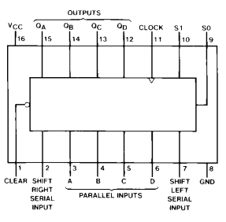
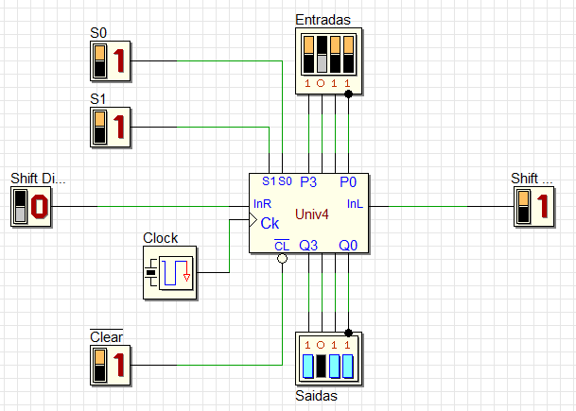
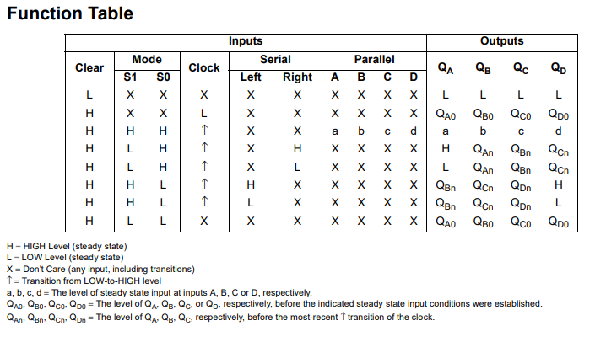
Exercício 11 – Universal Shift Register SN74AS194
O registrador SN74AS194 é um componente que permite armazenar e mover dados em diferentes direções, podendo operar tanto em modo serial quanto em modo paralelo.

Slide 16
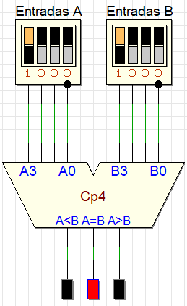
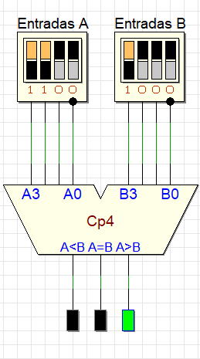
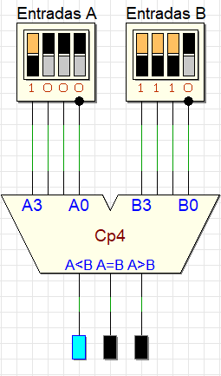
Exercício 12 – Comparador
Compara dois números binários e indica se um é maior, menor ou igual ao outro.

Slide 17
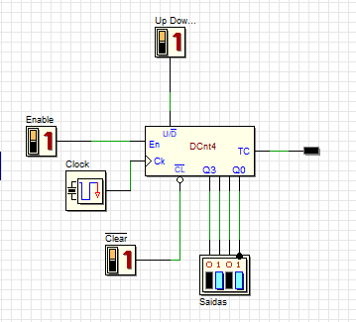
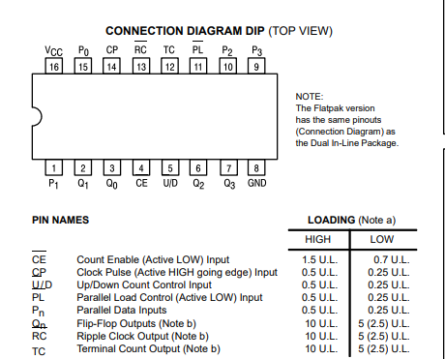
Exercício 13 – Contadores
Os contadores são circuitos que registram eventos, geralmente pulsos de clock, e podem contar tanto para cima quanto para baixo.

Slide 18
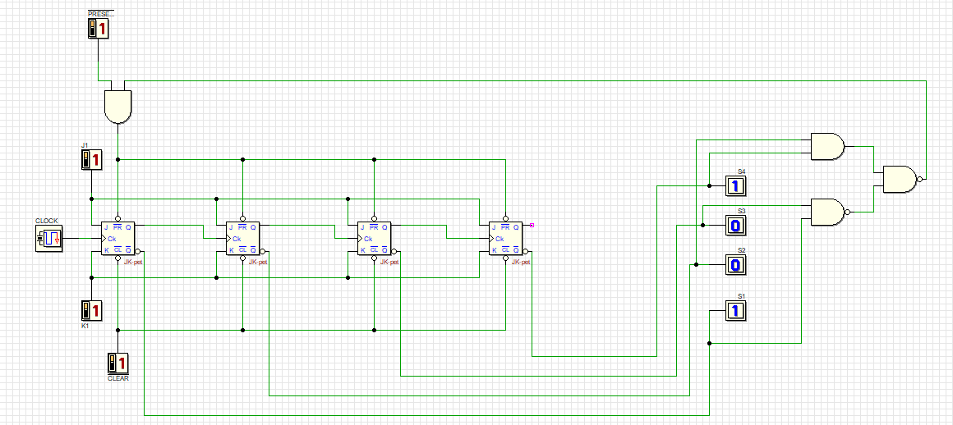
Exercício 14 – Flip-Flop JK - Assíncrono
Flip-Flop JK - Assíncrono – Projeto conta até 10

Slide 19
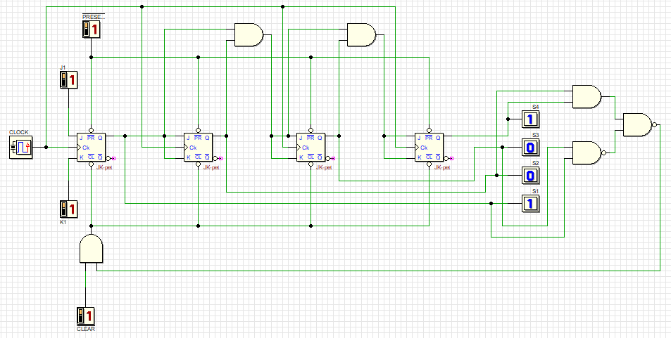
Exercício 15 – Flip-Flop JK - Síncrono
Flip-Flop JK - Síncrono – Projeto conta até 10

Slide 20
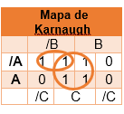
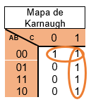
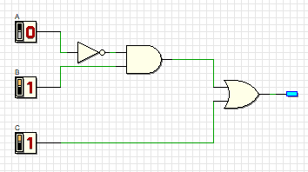
Exercício 16 – Simplificação com Mapa de Karnaugh
S= /A*/B*/C + /A*/B*C + /A*B*C + A*/B*C + A*B*C
Tabela da Verdade
A | B | C | S
0 | 0 | 0 | 0
0 | 0 | 1 | 1
0 | 1 | 0 | 0
0 | 1 | 1 | 1
1 | 0 | 0 | 0
1 | 0 | 1 | 1
1 | 1 | 0 | 0
1 | 1 | 1 | 1
Simplificação da solução
S= C+ /A*/B

Slide 21
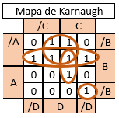
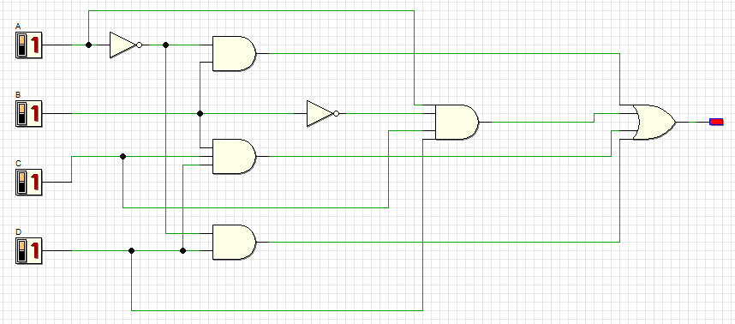
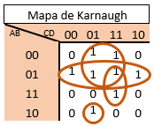
Exercício 17 – Simplificação com Mapa de Karnaugh
S= /A*/B*/C*D + /A*/B*C*D + /A*B*/C*/D + /A*B*/C*D + /A*B*C*D + /A*B*C*/D + A*B*C*D + A*/B*C*/D
Tabela da Verdade
A | B | C | D | S
0 | 0 | 0 | 0 | 0
0 | 0 | 0 | 1 | 1
0 | 0 | 1 | 0 | 0
0 | 0 | 1 | 1 | 1
0 | 1 | 0 | 0 | 1
0 | 1 | 0 | 1 | 1
0 | 1 | 1 | 0 | 1
0 | 1 | 1 | 1 | 1
1 | 0 | 0 | 0 | 1
1 | 0 | 0 | 1 | 0
1 | 0 | 1 | 0 | 0
1 | 0 | 1 | 1 | 1
1 | 1 | 0 | 0 | 0
1 | 1 | 0 | 1 | 0
1 | 1 | 1 | 0 | 0
1 | 1 | 1 | 1 | 1
Simplificação da solução
S= /A*D + /A*B + B*C*D + A*/B*C*D

Slide 22
Exercício 18 – Mapa de Karnaugh
Mapa de Karnaugh
AB CD | 00 | 01 | 11 | 10
00 | 0 | 0 | 0 | 0
01 | 1 | 0 | 0 | 0
11 | 0 | 1 | 1 | 0
10 | 0 | 1 | 1 | 0
Tabela da Verdade
A | B | C | D | S
0 | 0 | 0 | 0 | 0
0 | 0 | 0 | 1 | 0
0 | 0 | 1 | 0 | 0
0 | 0 | 1 | 1 | 0
0 | 1 | 0 | 0 | 1
0 | 1 | 0 | 1 | 0
0 | 1 | 1 | 0 | 0
0 | 1 | 1 | 1 | 0
1 | 0 | 0 | 0 | 0
1 | 0 | 0 | 1 | 1
1 | 0 | 1 | 0 | 0
1 | 0 | 1 | 1 | 1
1 | 1 | 0 | 0 | 0
1 | 1 | 0 | 1 | 1
1 | 1 | 1 | 0 | 0
1 | 1 | 1 | 1 | 1
Simplificação da solução
AD+/A*B*/C*/D
Solução:
/AB/C/D+AB/CD+A/B/CD+ABCD+A/BCD

Slide 23
Exercício 19 – Mapa de Karnaugh
Tabela da Verdade
A | B | C | D | S
0 | 0 | 0 | 0 | 0
0 | 0 | 0 | 1 | 0
0 | 0 | 1 | 0 | 1
0 | 0 | 1 | 1 | 0
0 | 1 | 0 | 0 | 1
0 | 1 | 0 | 1 | 1
0 | 1 | 1 | 0 | 1
0 | 1 | 1 | 1 | 0
1 | 0 | 0 | 0 | 0
1 | 0 | 0 | 1 | 0
1 | 0 | 1 | 0 | 0
1 | 0 | 1 | 1 | 1
1 | 1 | 0 | 0 | 1
1 | 1 | 0 | 1 | 0
1 | 1 | 1 | 0 | 0
1 | 1 | 1 | 1 | 1
Mapa de Karnaugh
AB CD | 00 | 01 | 11 | 10
00 | 0 | 0 | 0 | 1
01 | 1 | 1 | 0 | 1
11 | 1 | 0 | 1 | 0
10 | 0 | 0 | 1 | 0
Simplificação da solução
(/A*B*/C)+(B*/C*/D)+(A*C*D)+(/A*C*/D)
Solução:
/AB/C/D+AB/C/D+/AB/CD+ABCD+A/BCD+/A/BC/D

Slide 24
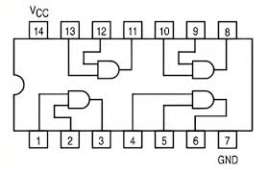
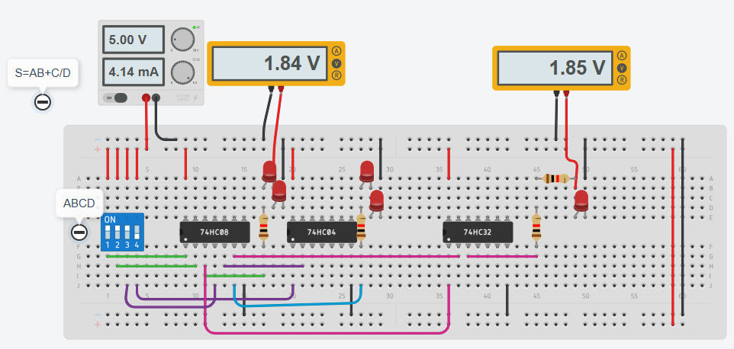
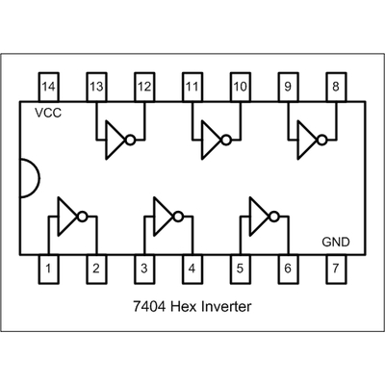
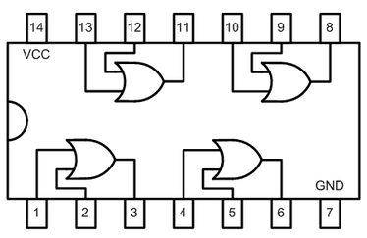
Exercício 20 – Praticas no Tinkercad
Solução AB+C/D, utilizando portas lógicas AND, NOT e OR (74HC32).
AND (74HC08)
NOT (74HC04)
OR (74HC32)

Slide 25
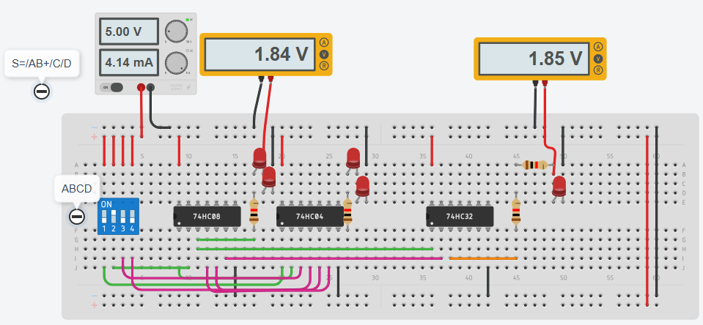
Exercício 21– Praticas no Tinkercad
Solução /AB+/C/D, utilizando portas lógicas AND (74HC08), NOT (74HC04) e OR (74HC32).

Slide 26
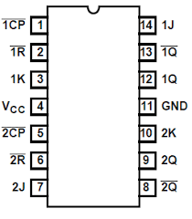
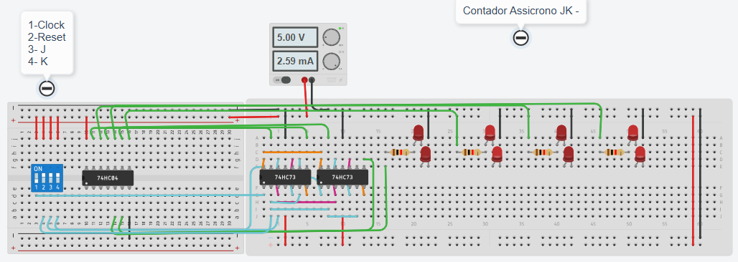
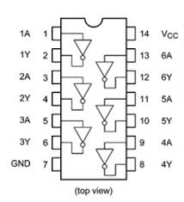
Exercício 22– Praticas no Tinkercad
Montar um contador assíncrono utilizando FLIP-FLOPS JK e NOT.
JK (74HC73)
NOT (74HC04)

Slide 27
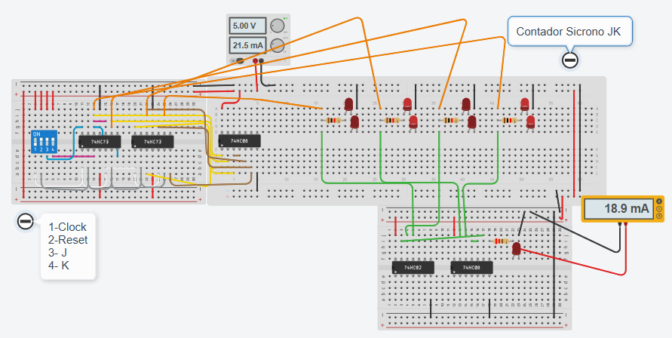
Exercício 23– Praticas no Tinkercad
Montar um contador Síncrono que conte até 5, utilizando FLIP-FLOPS JK (74HC73), AND (74HC08), NOR (74HC02)

Slide 28
Obrigada!

